Slide 1
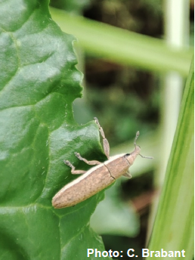
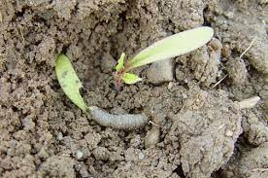
Zuckerrüben Fokus Schädlinge —
Pflanzenschutzfachtagungen 2024
Nadège Wider, Sandra Racine

Slide 2
Neuer Rüsselkäfer in den Rüben, Lixus juncii —
Beschreibung
Photo: N. Wider
Photo: N. Wider
Photo: N. Wider
Käfer (Familie Curculionidae), Ursprung: Südeuropa/Nordafrika
Längliche Form, 9 - 15 mm lang mit seitlich hellem Band
Larve macht Frassgänge
Notes:
- Originaire d’europe
- schon seit längerem in Italien. In Marokko macht er 2 Generationen.

Slide 3
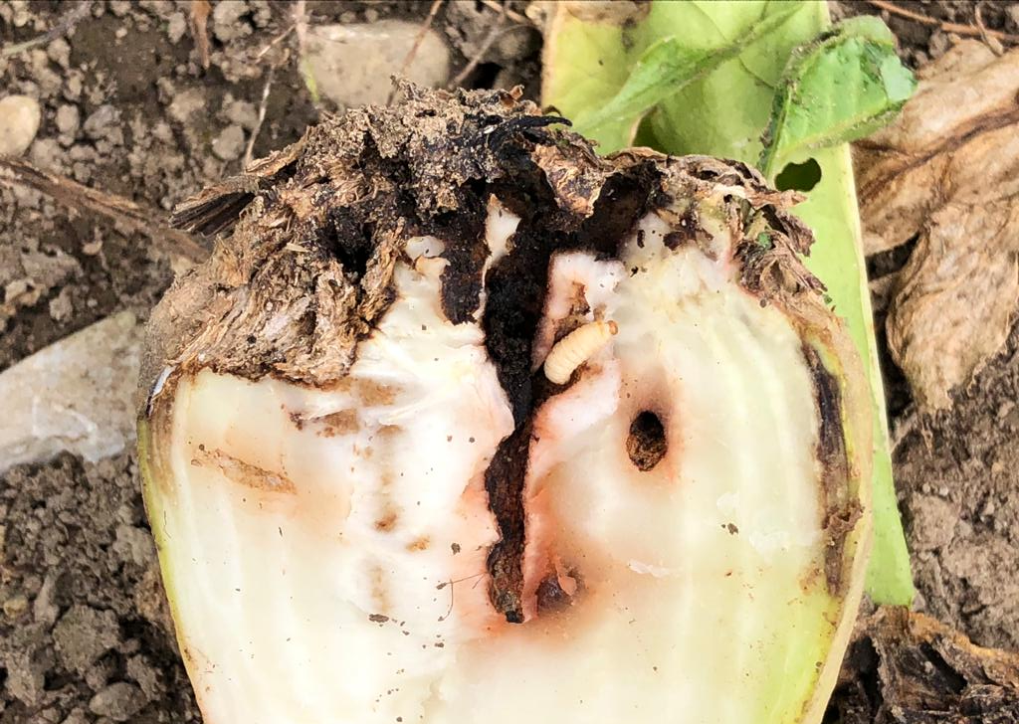
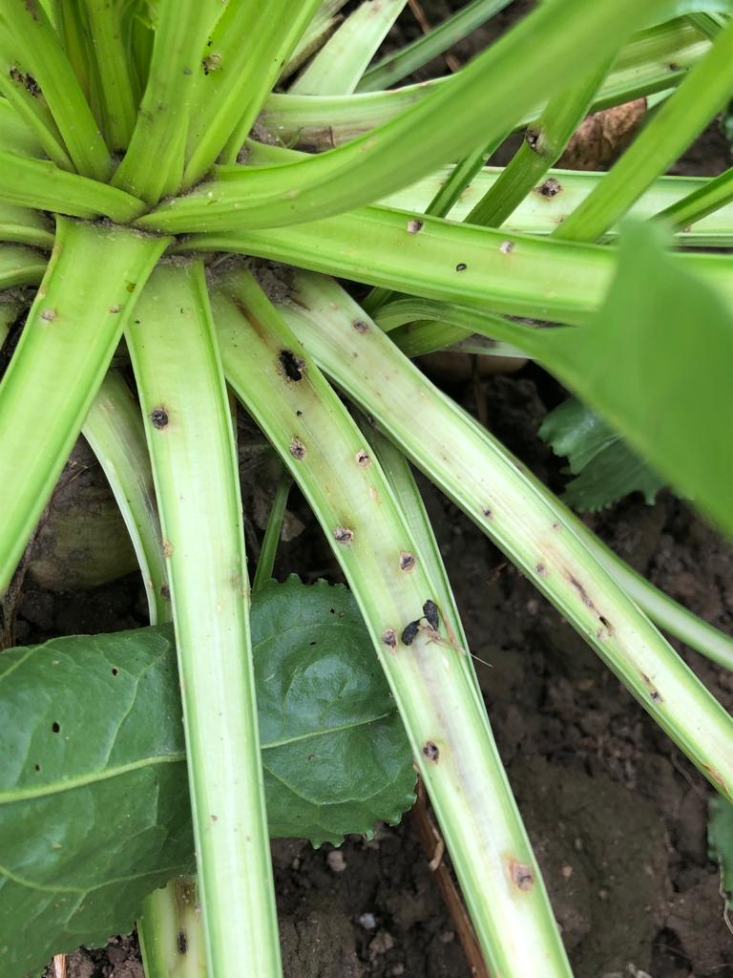
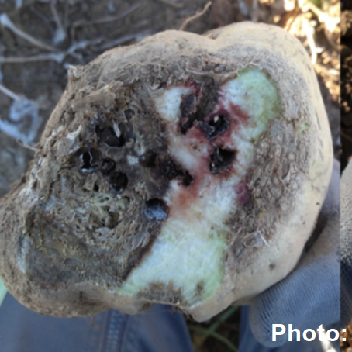
Neuer Rüsselkäfer in den Rüben, Lixus juncii —
Schäden
Photo: N. Wider
Photo: ITB
Gänge der Larven
Mögliche Folge: Fäulnis
Eiablagelöcher der Adulten in den Blattstielen
Extreme Fälle, Folge: Fäulnis durch Pilze, z.B. Rhizopus
→ Geschätzt 5% Ertragsverlust durch Frassgänge & bis zu 100% bei hohem sekundärem Fäulnisbefall (Agroscope)

Slide 4
Neuer Rüsselkäfer in den Rüben, Lixus juncii —
Situation Schweiz 2023
Schädling präsent zwischen VD & SO
Viele Schäden auf Rübenparzellen mit Wasserstress & wenig tiefgründigen Böden (Jurasüdfuss)
Auf 4000 ha Lixus beobachtet (von 16’500 ha ZR total)
600 ha gemeldet mit Fäulnis wegen Lixus
20 ha nicht geerntet (wenn >30% Pflanzen mit Fäulnis)
Fäulnis kann auch wegen anderen Faktoren auftreten (Rübenmotte, Hitze & H₂O-Mangel)
Notes:
Knapp auf ¼ der ZR-Parzellen Lixus juncii
Aeschi & Fulenbach (beides in SO)
Aperçu pour la première fois en suisse en 2019 dans une parcelle de betterave sur la côte

Slide 5
Neuer Rüsselkäfer in den Rüben, Lixus juncii —
Bekämpfung
Mähen Parzellenränder (weniger Adulte)
Keine Schadschwelle & keine zugelassenen Mittel in CH
5 Parasitoide identifiziert (Schlupfwespen, Gegenspieler)
Beobachtungen Changins 2023
Mit oder ohne Bewässerung
→ Bewässerung: Halbierung der Anz. Rüben mit Frassgängen&Fäulnis
Verschiedene Saatdaten
→ Weniger Gänge wenn Saat Mitte April im Vergleich zu Mitte März (mit Vorsicht geniessen!)
Notes:
En France, dérogation spéciale pour application d’inscecticide sur porte graines
Projets :
Projet Ubelix (plrs insituts), essais variétaux, plantes compagnes (push-pull) et détermination lieu hivernage
France, carte interactive pour savoir quand arrivent les adultes
Essais variétaux prévus en CH dès 2024 par le CBS
ITB hat diese Parasitoide identifiziert

Slide 6
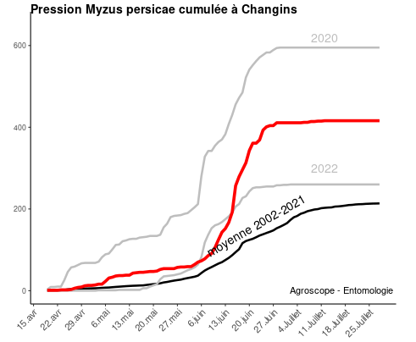
Grüne Pfirsichblattlaus
—
Rückblick 2023
Hauptvektor der virösen Vergilbung, die zu Ertragseinbussen in Zuckerrüben führt
Flug früher als in den letzten beiden Jahren, aber später als 2020
Druck höher als 2022 & Vorjahre, aber niedriger als 2020
2023 viele Virosen, aber geringe Auswirkungen auf Erträge
→ gutes Blattlausjahr bedeutet nicht zwangsläufig ein verheerendes Rübenjahr!
Notes:
On ne comprend encore pas bien la dynamique de la maladie,
Es kommt auf den Virenstamm an. Virus, das die verheerendsten Vergilbungen macht, überlebt gleichzeitig nicht lange → dieser Stamm braucht viele Blattläuse, um grosse Probleme zu machen.

Slide 7
Grüne Pfirsichblattlaus
—
Grüne Pfirsichblattlaus
Chemische Bekämpfung 2024
3 Wirkstoffe zugelassen
Acetamiprid 0,2kg/ha (z.B. Oryx Pro, Gazelle, Pistol): Sonderbewilligung (Notzulassung)
Spirotetramat 0,45l/ha (z.B. Movento) (Notzulassung)
Flonicamid 0,14l/ha (z.B. Tepekki)
Anwendung der 3 Mittel auf Anweisung kantonaler Pflanzernschutzdienst (Grundlage: Monitoring mit SFZ & Agroscope)
Reihenfolge: gewisse Vorteile wenn Acetamiprid am Schluss
Sonderbewilligung nur für Acetamiprid (z.B. Gazelle)
Nicht verwechseln!
Schwarze Blattlaus
Notes:
Gazelle könnte eventuell einen Effekt auf den Rüsselkäfer haben → deshalb Vorteile, Gazelle am Ende anzuwenden. Stand jetzt. Landwirte frei, wir empfehlen Gazelle am Ende anzuwenden.
Systémique !
- acétamipride, action rapide, tue les envahissseur
Freiner la colonisation

Slide 8
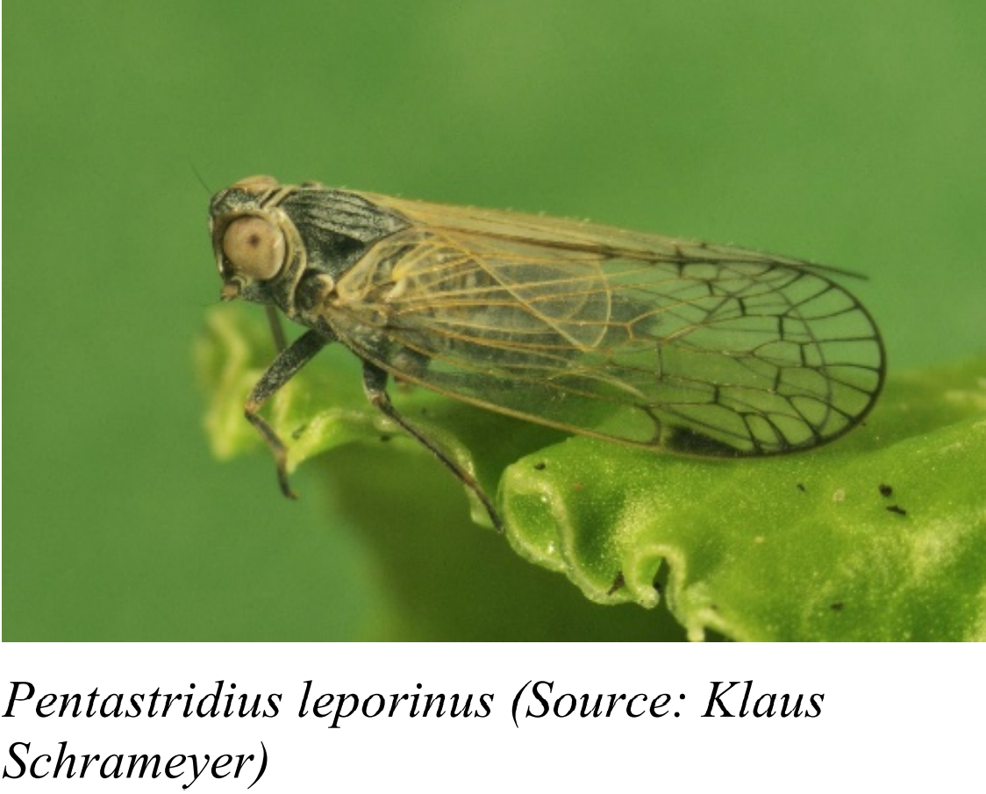
SBR-Krankheit —
Rückmeldungen 2023
Schilf-Glasflügelzikade überträgt Bakterien, die einen starken Abfall des Zuckergehalts verursachen
jedes Jahr 10-20 km weiter in Osten der CH (aktuell Rothrist Oberaargau BE)
2023: Zikade auch in höheren Lagen aktiv
Bekämpfungsmöglichkeiten:
Aushungern Larven im Winter, Boden nach ZR-Ernte unbedeckt lassen & dann eine Frühjahrskultur aussät → Massnahme auf regionaler Ebene
5 SBR-tolerante Sorten: Xerus, BTS 1740, Interessa KWS, Fitis & Michelangelo (neu)
Notes:
Michelangelo von Strube, guter Rübenertrag, deutlich höher als andere SBR-tolerante Sorten (111.8 dt). Zuckergehalt: im Mittelfeld. Gelderlös sollte höher sein.
Virologie Olivier Schumpf. Es kommt bald eine Publikation des Agroscopes raus zur Verbreitung der Zikade und von SBR

Slide 9
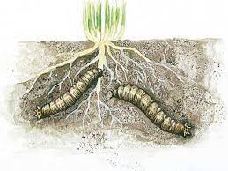
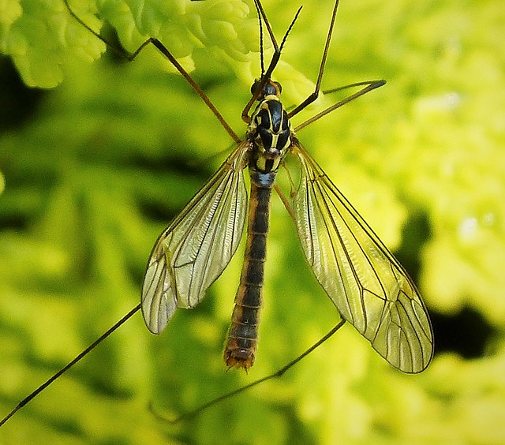
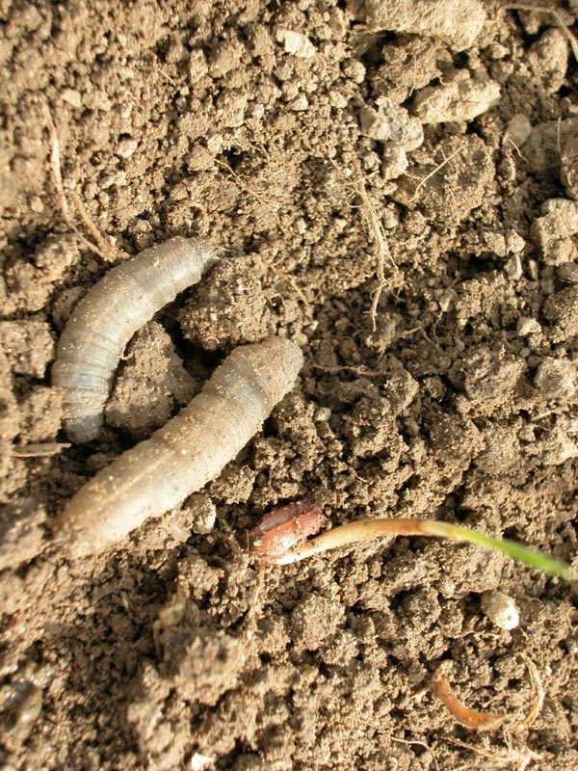
Schnaken-Larven
Beschreibung
Einige cm unter Oberfläche, fressen Wurzeln & ziehen Keimlinge in Boden, nachts/bei Nässe an Oberfläche
Nasser Frühling 2023: stellenweise Probleme, lückige/unregelmässige Bestände, gar Nachsaaten
Eiablage Mitte August - Anfang Oktober, v.a. in Wiesen & Gründüngungen mit Gräsern
Überwintern als Larve, fressen im Frühjahr weiter, vor Verpuppung nimmt Frassaktivität ab
Hauptschaden: April-Mai, Rüben Keimlinge bis 4-Blatt-Stadium, Adulte schlüpfen im Juni
Vorfrucht Wiese & Gründüngungen mit Gräsern
feuchte Standorte & Bedingungen
Lebenszyklus
graubraune, tönnchenförmige Maden (beinlos & keinen offensichtlichen Kopf)
400-500 Eier
Risiko-Faktoren
4 Larvalstadien
L4: bis 4 cm gross, grösster Schaden!
Kurzes Leben
(max. 3 W)
Verpuppung
Notes:
Nachts kommen sie an Oberfläche, fressen auch dort. Adulte = harmlose Blütenbesucher.

Slide 10
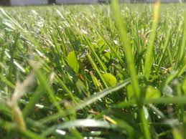
Schnaken-Larven – präventive Massnahmen —
Fruchtfolge
Keine KW vor Zuckerrüben
Wenn vorher Gründüngung: So spät wie möglich säen (nach der Eiablage im Spätsommer) & ohne Graskomponenten
Intensive & flache Bodenbearbeitung, 5-10 cm (bei Einbruch der Dunkelheit)
Herbst/Frühling: Austrocknen der Larven
Spätherbst/Winter: Frostexposition
Force 20 CS schützt vor schwachem Befall, 2-3 Wochen Wirkung, ohnehin Standard
Kalkstickstoff (PERLKA) kann kurze Wirkung haben
Keine anderen Produkte auf Rüben zugelassen
Notes:
Grasland, Wiese/Weide: Nematoden , Gemüse: Gäbe auch Möglichkeit, Nematoden in Gemüse einzusetzen → aber gegen andere Schädlinge (Maulwurfsgrille). Nasse Bedingungen: Force wirkt nicht lange (Gas).
Abott-Index Perlka sei schlecht nach JHE
Luzi Schneider: Wichtig, dass Perlka 10-14 Tage vor der Saat ausgebracht wird, sonst Risiko, dass Rübenwürzelchen verbraten werden. Sie raten aber nicht davon ab ,könne schon etwas bringen. Wenn Rübensaat im März, Perlka im März aktiv, wenn dann genügend warm & feucht wird Cyanamid gebildet. Effekt ist schon verpufft, wenn dann die Schnaken aktiv werden später in Saison (April & Mai). Effekt sicher limitiert, dauert sicher nicht lange an. Schadet sicher nicht. Passt aber nicht unbedingt in jede Düngungsstrategie → nach Luzi mit ein Grund, weshalb nicht empfohlen gegen Schnaken auf Website der SFZ. Bei org. Hofdünger passt dann besser Ammonsalpeter dazu statt Kalkstickstoff. Viele haben einen wichtigen Teil der Düngung auch schon im Herbst gemacht etc.

Slide 11
Haben Sie Fragen?
Avez-vous des questions ?

